Slide 1
CHỦ ĐỀ 8: TUÂN THỦ QUY ĐỊNH
NƠI CÔNG CỘNG
BÀI 15 EM TUÂN THỦ QUY ĐỊNH NƠI CÔNG CỘNG
Tiết 1

Slide 2
BÀI 15 EM TUÂN THỦ QUY ĐỊNH NƠI CÔNG CỘNG
MỤC TIÊU CẦN ĐẠT:
- Nêu được vì sao cần tuân thủ quy định nơi công cộng.
- Thực hiện được các hành vi phù hợp để tuân thủ quy định nơi công cộng.
- Đồng tình với lời nói, hành động tuân thủ quy định nơi công cộng; không đồng tình với những lời nói, hành động vi phạm quy định nơi công cộng.
- Rèn năng lực điều chỉnh hành vi, phát triển bản thân, tìm hiểu và tham gia các hoạt động xã hội phù hợp.
- Hình thành phẩm chất trách nhiệm, rèn luyện các chuẩn hành vi pháp luật.

Slide 3
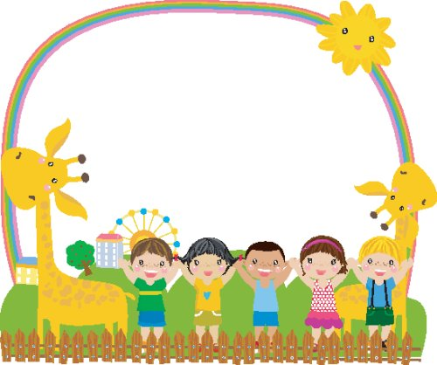
Khởi động
Cùng nghe bài hát “ Ra chơi vườn hoa” ( Nhạc và lời : Văn Tấn)

Slide 4


Slide 5

Bạn nhỏ trong bài hát đã tuân thủ quy định nơi công cộng như thế nào ?
Bạn nhỏ tuân thủ quy định nơi công cộng rất tốt. Bạn không hái hoa khi đến thăm vườn hoa.

Slide 6


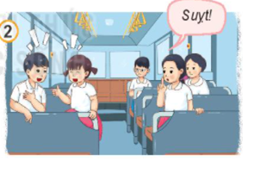
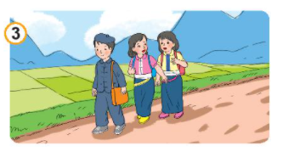
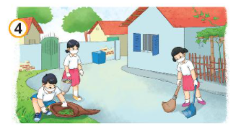
1
Quan sát tranh và trả lời câu hỏi:
KHÁM PHÁ
?
Nêu những quy định cần tuân thủ ở nơi công cộng trong các tranh trên.

Slide 7
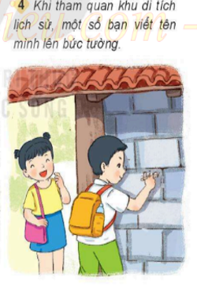

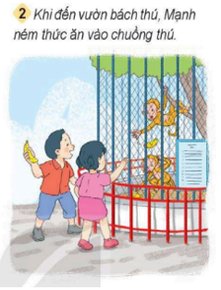

2
Đọc tình huống và trả lời câu hỏi:
KHÁM PHÁ
?
Những việc làm trên sẽ gây ra hậu quả gì?

Slide 8
2
Đọc tình huống và trả lời câu hỏi:
KHÁM PHÁ
?
Theo em, việc tuân thủ quy định nơi công cộng có ích lợi gì?

Slide 9


Slide 10



CHÚC CÁC EM CHĂM NGOAN, HỌC GIỎI.
Notes:
Bài giảng thiết kế bởi: Hương Thảo - tranthao121006@gmail.com

